Slide 1

PORTFOLIO
허지원

Slide 2
목차
Project 01. 리듬워커
Unity Engine / Visual Studio / Android Studio(모바일)
* G-Star 전시작
Project 02. BoardRace
Unity Engine / Visual Studio / Android Studio(모바일) / AR
* G-Star 전시작
Project 03. 아기궁수
Visual Studio / WinAPI / DirectX / C++
Project 04. Testris
Visual Studio / WinAPI / C++

Slide 3
Project 01 리듬워커

Slide 4

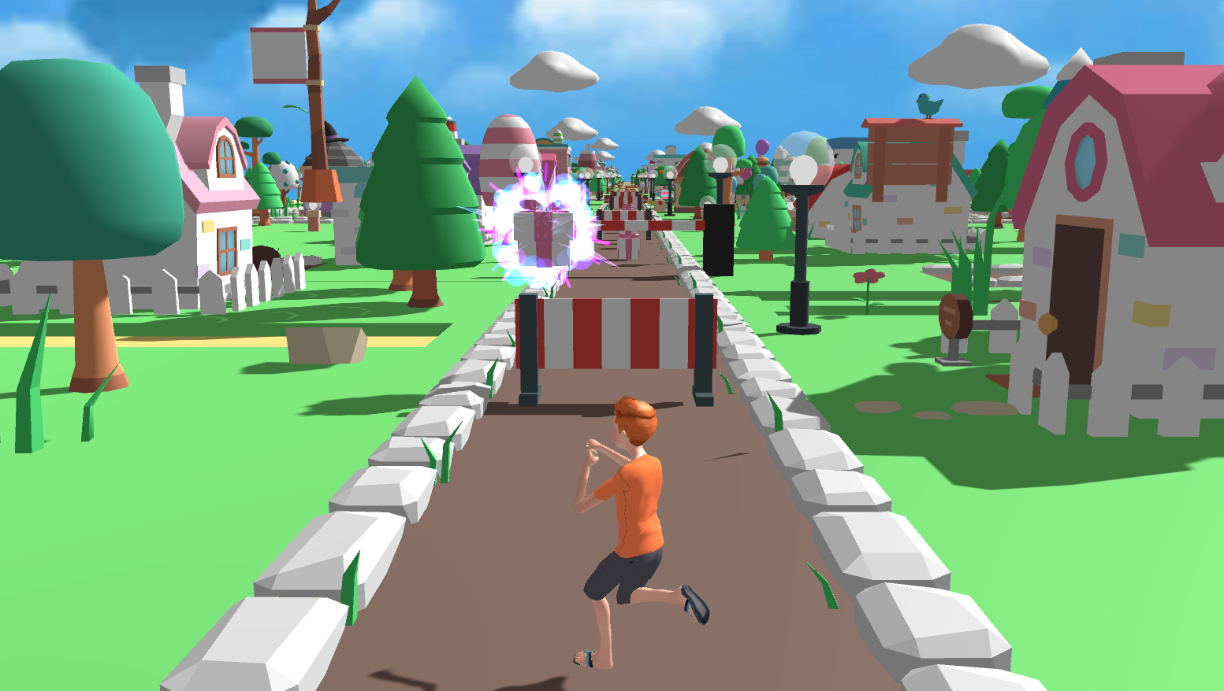
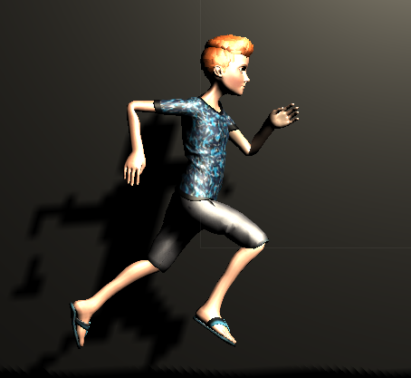
리듬워커
리듬 장르와 러닝 장르의 접목을 시도한 모바일 게임입니다.
타이틀 | 리듬워커 | 특징 | 리듬 장르와 러닝 장르의 결합
개발 기간 | 2020.9 ~ 2020.11 | 개발인원 | 4인
개발 환경 | Unity Engine / Visual Studio / Android Studio | 본인 역할 | 기획, 그래픽, 서브 프로그래밍
게임 방식
게임 실행 후 곡을 선택하면 캐릭터가 달리기 시작합니다.
이후 박자에 맞춰 장애물을 피하여 완주를 하면 클리어입니다.
조작법
좌우 터치 : 펀치 (게임 내 등장하는 점수용 선물상자 획득)
상하 슬라이드 : 장애물 회피
중점을 둔 기능
박자에 맞는 노트 생성, 애니메이션과 애니메이션 사이의 딜레이 감소
본인이 맡은 파트
기획, 맵 세팅, UI/UX 설계, 최적화

Slide 5
Project 02 BoardRace

Slide 6
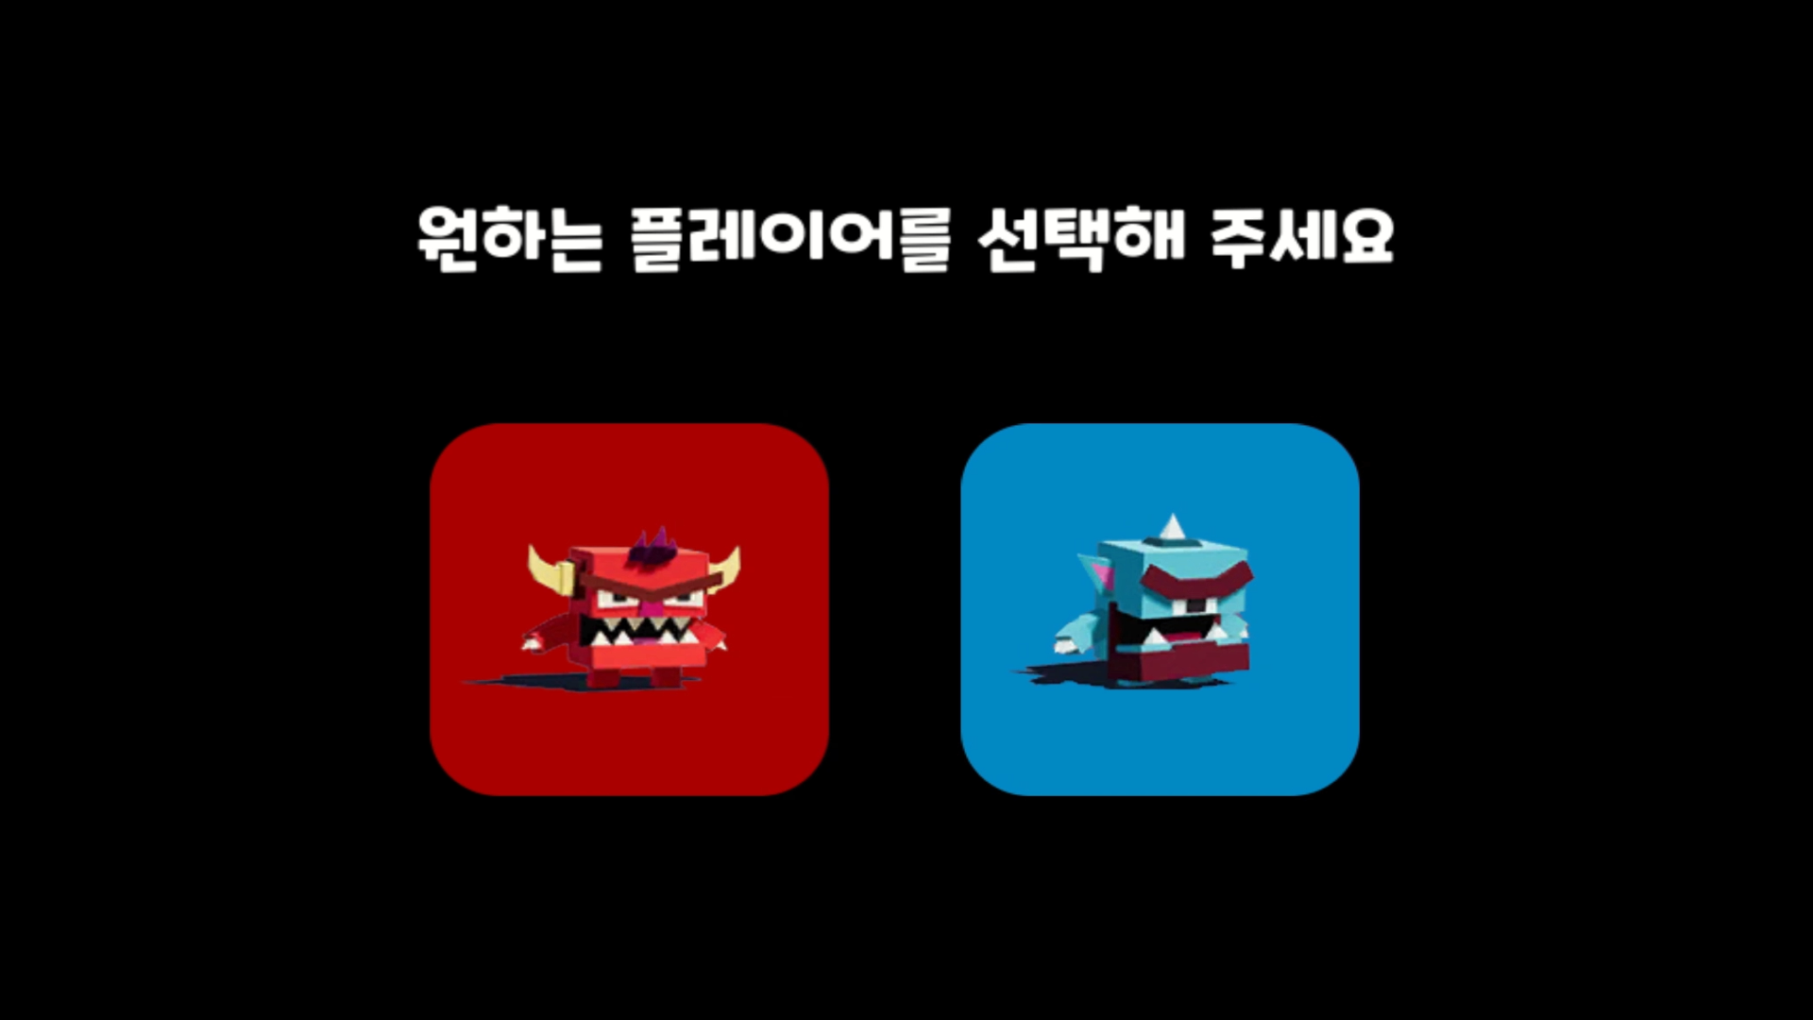
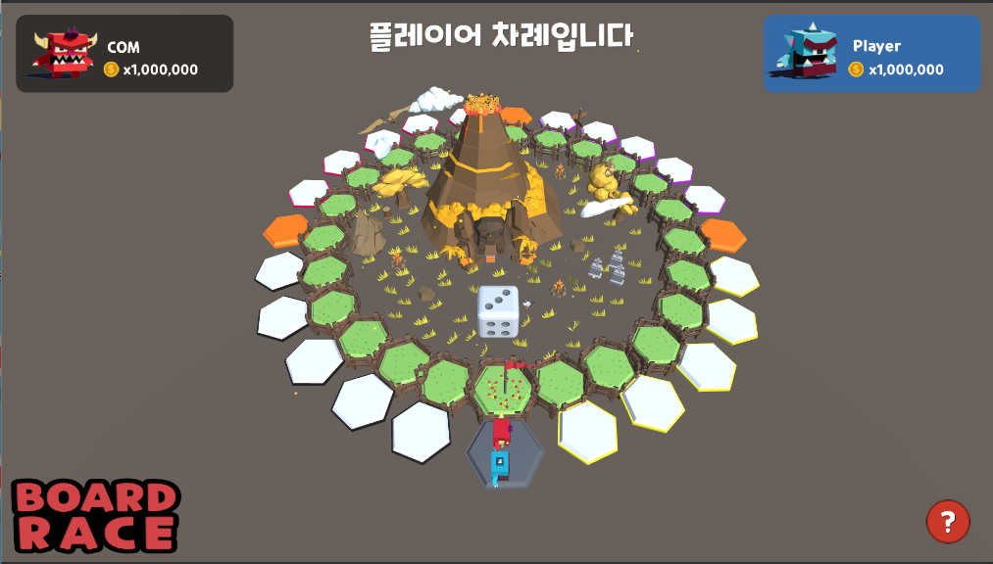
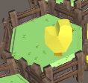
BoardRace
AR로 즐길 수 있는 모바일 보드게임입니다.
타이틀 | BoardRace | 특징 | AR과 보드게임의 결합
개발 기간 | 2019.10 ~ 2019.11 | 개발인원 | 2인
개발 환경 | Unity Engine / Visual Studio / Android Studio / AR | 본인 역할 | 메인 프로그래밍
게임 방식
게임 실행 후 두 개의 캐릭터 중 하나를 선택하고, 기기로 마커를
인식합니다. 이후 주사위를 굴려 선을 정한 뒤 게임을 진행합니다.
조작법
터치 : 주사위 굴림 및 기타 UI창 조작
중점을 둔 기능
게임 내 발판 중 특정 발판에 설 경우 랜덤 이벤트가 발생하도록 설계
하였습니다. (화산 폭발, 세금 등)
본인이 맡은 파트
메인 프로그래밍 및 맵 세팅
Github 주소 https://github.com/0814Heo/UnityPortfolio.git

Slide 7
Project 03 아기궁수

Slide 8
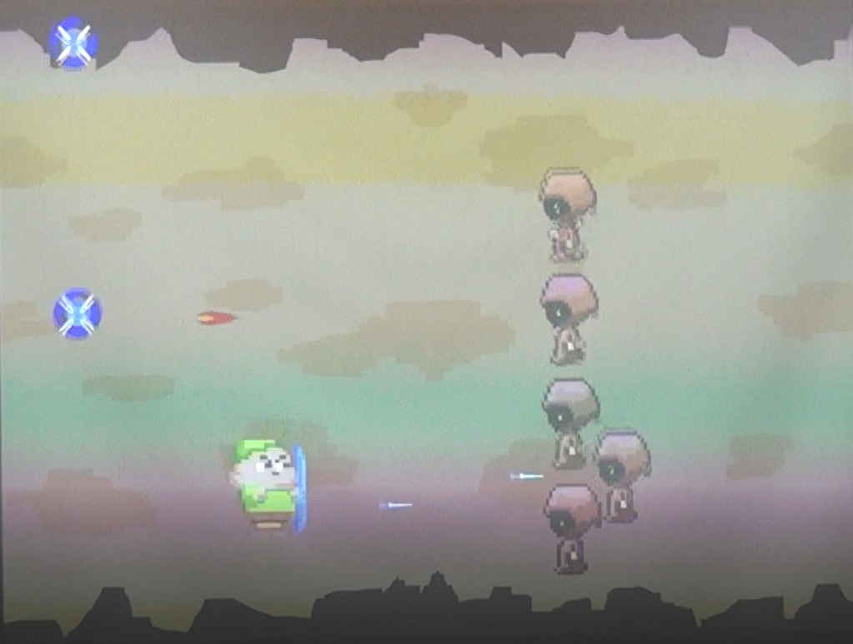
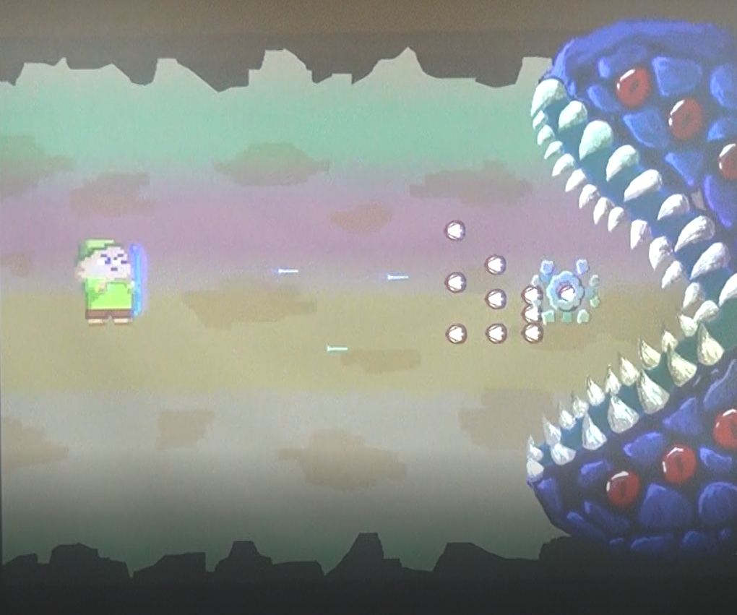
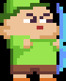
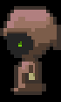
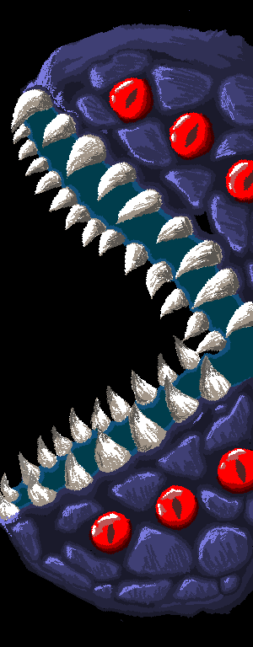

아기궁수
도트그래픽으로 즐기는 PC 횡스크롤 슈팅게임입니다.
타이틀 | BoardRace | 특징 | WinAPI, DirectX를 사용한 게임
개발 기간 | 2019.04 ~ 2019.05 | 개발인원 | 1인
개발 환경 | Visual Studio / WinAPI / DirectX | 본인 역할 | 메인 프로그래밍 및 그래픽
게임 방식
플레이어 캐릭터를 공격하는 적들을 쓰러뜨리고, 적이 모두 쓰러진 후 등장하는 보스와 싸워 이기면 승리합니다.
조작법
키보드 방향키 : 상하좌우 이동, 스페이스 바 : 공격, 무적모드 : U, 게임 종료 : ESC
중점을 둔 기능
캐릭터의 움직임, 적 생성, 난이도 조절
본인이 맡은 파트
메인 프로그래밍 및 리소스 제작

Slide 9
스크립트 | 설 명
enemy.cs | 적의 움직임을 결정하는 스크립트.
gameMain.cs | 등장 캐릭터들의 능력치와 적의 공격/이동 패턴 및 애니메이션, 라운드 별 적의 등장 조건, 승리/패배 판정을 담당하는 스크립트.
main.cs | 타이틀 화면, 배경, 캐릭터 스프라이트를 불러오는 스크립트.
myship.cs | 플레이어 캐릭터의 이동, 이동할 영역을 설정하는 스크립트.
mymissile.cs | 플레이어 캐릭터가 발사하는 미사일의 방향, 속도를 결정하는 스크립트.
enemyMissile.cs | 적이 발사하는 미사일의 방향, 속도를 결정하는 스크립트.
boss.cs | 보스 이동을 담당하는 스크립트.
BossMissile.cs | 보스가 발사하는 미사일의 방향과 속도, 최대 거리를 결정하는 스크립트.

Slide 10
Project 04 Tetris

Slide 11
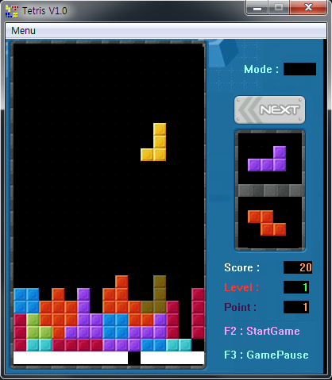
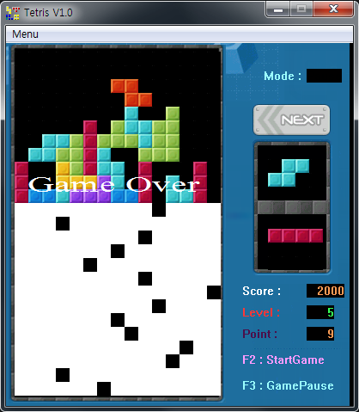
Tetris
PC로 즐기는 테트리스 게임입니다.
타이틀 | Tetris | 특징 | WinAPI를 사용한 테트리스 게임
개발 기간 | 2019.02 ~ 2019.03 | 개발인원 | 1인
개발 환경 | Visual Studio / WinAPI | 본인 역할 | 메인 프로그래밍
게임 방식
게임 실행 후, 상단에서 내려오는 블록들로 빈틈없는 줄을 만들고 없애서 블록이 최대한 천장에 닿지 않게 하는 게임입니다.
조작법
방향키 : 블록의 좌우 이동 및 하강 속도 조절
F2 : 게임재개 F3 : 일시정지
중점을 둔 기능
올라오는 장애물 라인의 표시, 점수 계산, 각 도형이 나올 확률 조정, 게임 일시정지와 재개 기능
본인이 맡은 파트
메인 프로그래밍

Slide 12
스크립트 | 설 명
main.cs | 조작, 버튼, 점수, 게임 오버 등 게임 내 모든 판정을 결정하는 스크립트.
Data.h | 생성될 블록의 종류를 담은 헤더 파일.

Slide 13
감사합니다.

